Slide 1
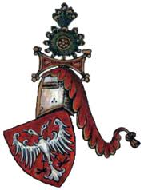
СТВАРАЊЕ СРПСКЕ ДРЖАВЕ
НЕМАЊИЋИ

Slide 2
Насељавање Срба на Балканско полуострво и његов ток не можемо са сигурношћу датирати, што због непостојања прецизних извора из тог времена, тако и због чињенице да још увек није разрешен проблем њихове прапостојбине. Сматра се да је насељавање Срба отпочело након пропасти опсаде Цариграда 626. године и да се окончало пре смрти византијског цара Ираклија, 11. фебруара 641. године.
Пре оснивања Србије Немањића, Срби су формирали државе као што су: Травунија, Захумље, Паганија и Дукља.

Slide 3
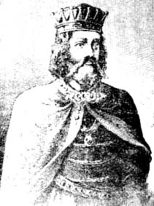
СТЕФАН НЕМАЊА – ВЕЛИКИ ЖУПАН
Стефан Немања (1113.-1199.) оснивач је српске државе и лозе Немањића. Владао је Србијом од 1166. до 1196. године. Са супругом Аном имао је децу: Вукана, Стефана, Растка, Јефимију и кћи којој се не зна име.
Након силаска са престола, Стефан Немања се замонашио и добио монашко име Симеон. Умро је 1199. године у манастиру Хиландар.

Slide 4
СТЕФАН НЕМАЊИЋ Стефана Немањића је отац (Стефан Немања) именовао за престолонаследника, јер је Растко који је требао да наследи оца желео да се замонаши. Стефан Немањић је владао од 1196. до 1228. године. У народу је познатији као Стефан Првовенчани јер је 1217. крунисан за првог српског краља. Супруге су му биле Евдокија и Ана, а од деце је имао: Радослава, Владислава, Уроша I и Предислава. Након силаска са власти замонашио се и добио име Симон. Преминуо је 24.09.1228.године.

Slide 5
СВЕТИ САВА – РАСТКО НЕМЉЊИЋ Растко се родио 1174. године, а преминуо је 1236. године. Свети Сава је битан за српски народ јер јер радио на културном и духовном просвећењу Срба. Одрекао се световне власти због монашког живота. Осамосталио је српску цркву и био је први српски Архиепископ од 1219. до 1233. године. Зарад добробити српске државе мирио је своју браћу која су се борила за власт.

Slide 6
СРПСКИ ВЛАДАРИ ОД 1228. до 1276. Након Стефана Првовенчаног, Србијом су владали његови синови: - краљ Радослав владао од 1228. до 1234. године, - краљ Владислав владао од 1234. до 1243. године и - краљ Урош I владао од 1243. до 1276. године. За време краља Урош I српска држава се наставила развијати. Почели су да се отварају рудници и први пут је почео да се кује новац.

Slide 7
КРАЉЕВИ ДРАГУТИН И МИЛУТИН
Драгутин и Милутин су синови Стефана Уроша I.
Драгутин је владао од 1276. до 1282. године, али је у лову пао са коња и сломио ногу због чега није могао да извршава своје дужности. Због овога на престо долази Драгутинов брат Милутин, уз услов да Драгутинова деца владају после Милутина.
Краљ Милутин (Уроша II) је владао од 1282. до 1321. године.
За време владавине деце Стефана Уроша I Србија је ширила своје границе, али се и културно развијала.
Краљ Милутин је био цењен и код Бугара. Његове мошти се налазе у Софији у цркви Свете Недеље, а у народу познате као црвка Светог Краља.

Slide 8
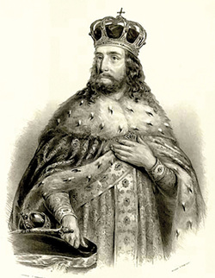
СТЕФАН УРОШ III – ДЕЧАНСКИ Син је краља Милутина. Због сукоба са оцем око власти привидно је ослепљен и протеран у Византију – Цариград. Након смрти оца 1321. године и борбе за власт са својом браћом долази на престо. За време његове власти Србијa се није толико територијално ширила, већ се културно и духовно уздизала. Најзначајнија битка за време његове владавине је битка код Велбужда 1330. године. Византија и Бугарска су желеле да нападну и покоре Србију, али их је Стефан Дечански са својом војском предухитрио и први напао бугарску војску, док се није спојила са војском Византије. Срби су поразили Бугаре, а у битци се истакао млади краљ Стефан Урош IV, познатији као Душан силни.

Slide 9
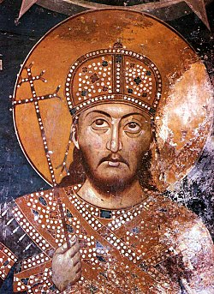
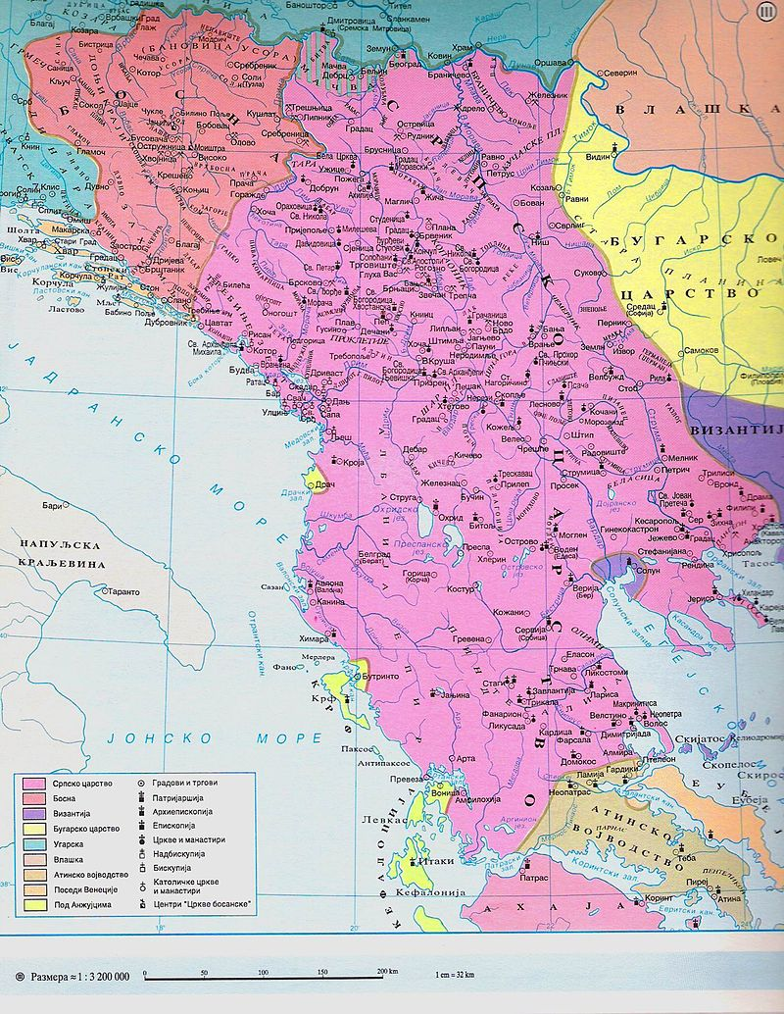
СТЕФАН УРОШ IV – ДУШАН СИЛНИ Душан на власт долази уз помоћ српске властеле која му је помогла да у борби за власт збаци оца. Душан је наредио погубљење свог оца Стефана Дечанског. Владао је Србијом од 1331. до изненадне смрти 1355. године. За време његове владавине Србија је имала највећу територију, али је имала и највећи културни и законодавни напредак. Крунисан је за цара у Скопљу 1346. године, а завео је ред доношењем „Душановог законика“ 1349. године. Душан је био велики војсковођа, али је и први претрпео поразе од турске војске, у којој је препознао надолазећу опасност по Србију и Европу. Покушао је и да буде предводник хришћанске војске против Турака, али није успео. Након изненадне смрти сахрањен је у Призрену, да би 1968. године био сахрањен у цркви Светог Марка у Београду. Душана је наследио син Стефан Урош V – у народу назван „нејаки“. За време Стефана Уроша V почело је распрарчавање Србије.

Slide 10
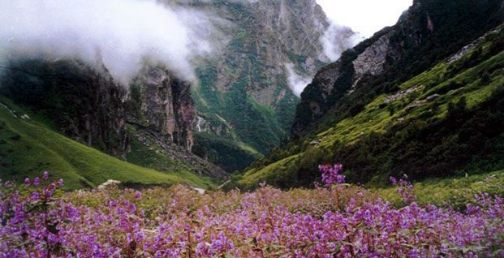
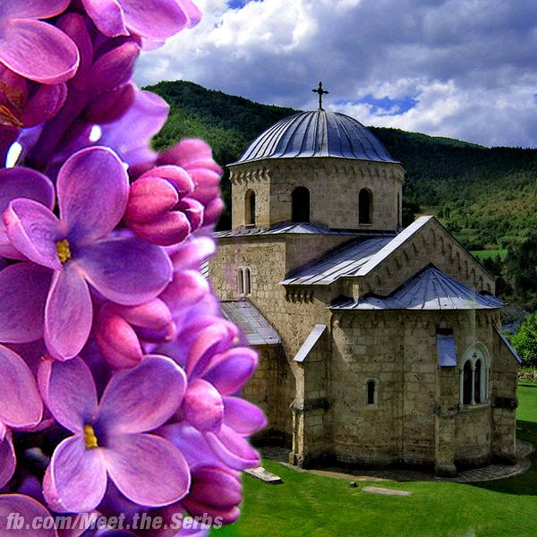
ДОЛИНА ЈОРГОВАНА Заносни мирис јоргована се већ седам векова сваког пролећа шири долином Ибра од Краљева до Рашке. Овај крај тада постаје место изузетне природне раскошне лепоте. Опојни мирис јоргована подсећа на романтичну причу о француској принцези, касније српској краљици, Јелени Анжујској и српском краљу Урошу I Немањићу. Ова Долина јоргована представља љубавно завештање краља Уроша из XIII века, његовој супрузи Јелени Анжујској. Легенда каже да је из љубави према Јелени Анжујској српски краљ Урош I Немањић (син Стефана Првовенчаног) пред њен долазак наредио да се путем којим ће она допутовати, целом долином Ибра од Краљева до Рашке, посаде све познате врсте јоргована. Желео је да улепша сиве литице долине и тако будућу краљицу подсети на родну Провансу.

Slide 11
ЗАДУЖБИНЕ НЕМАЊИЋА Владари из лозе Немањића су били познати по изградњи манастира и цркви, а неки од познатијих су: - манастир Ђурђеви ступови – подигао Стефан Немања, - манастир Студеница – подигао Стефан Немања, - манастир Хиландар – подигли Стефан Немања, Свети Сава и Стефан Првовенчани, - манастир Жича – подигао Стефан Првовенчани, - манастир Милешева – подигао краљ Владислав, - манастир Сопоћани – подигао краљ Урош I, а дорадио цар Душан, - манастир Рача – подигао краљ Драгутин, - црква Богородице Љевишке – подигао краљ Милутин. Сви владари из лозе Немањића су проглашени за свеце, изузев цара Стефана Уроша V – Душана силног.

Slide 12
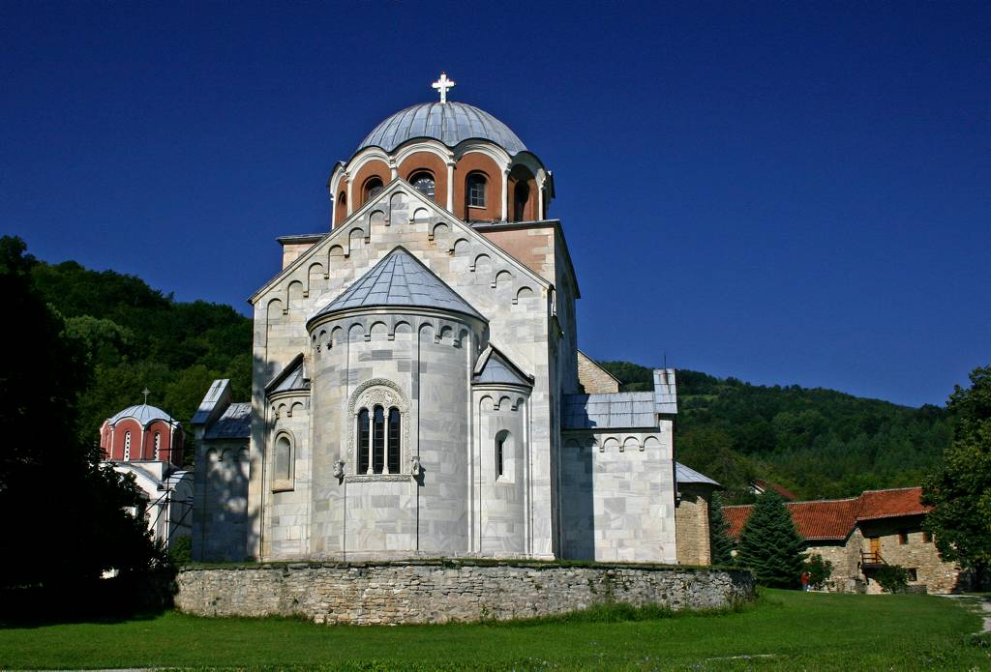
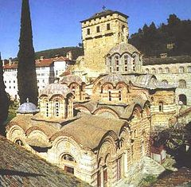
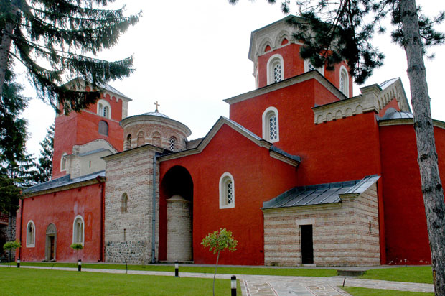
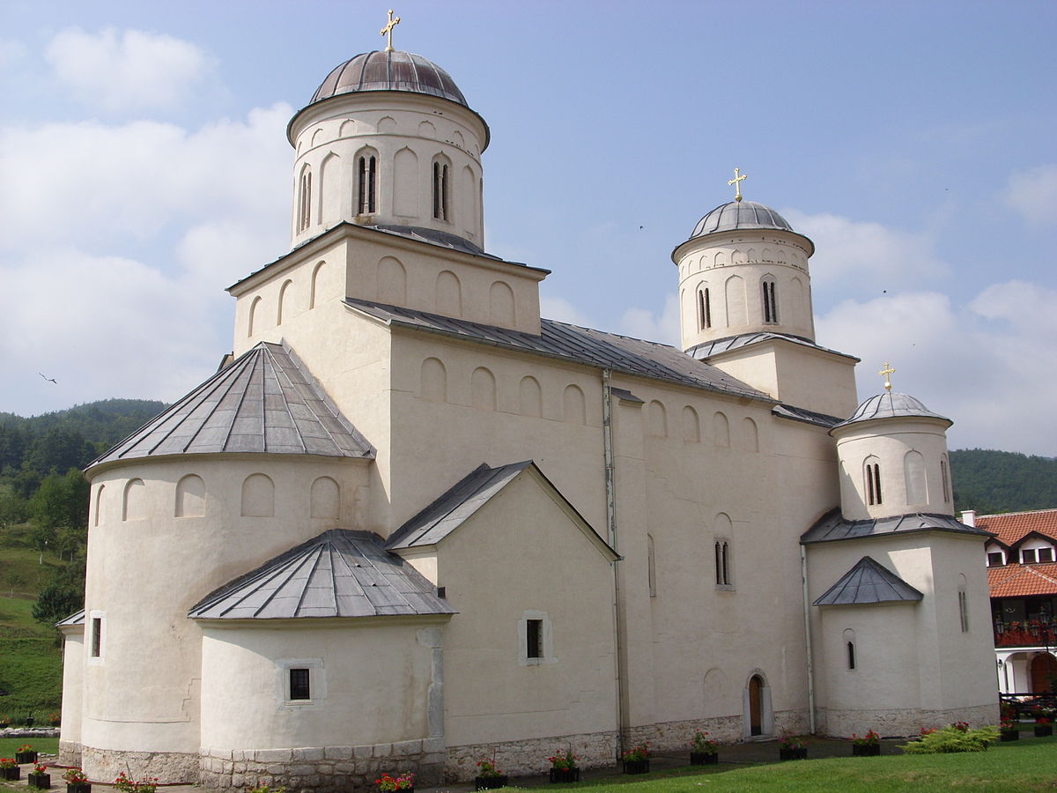
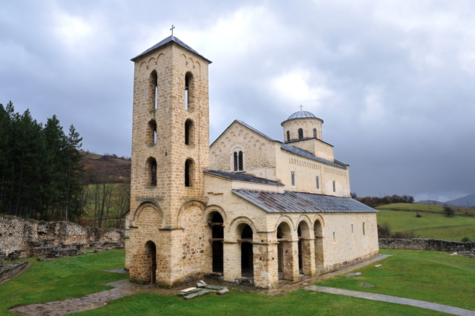
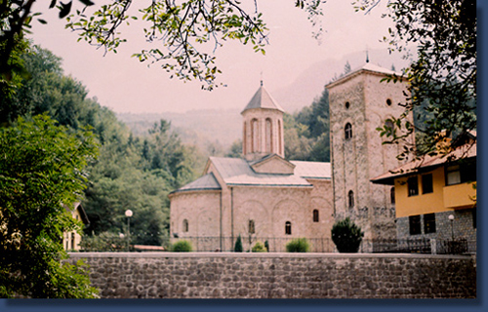
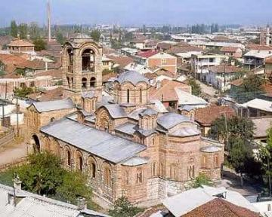
ЂУРЂЕВИ СТУПОВИ
СТУДЕНИЦА
ХИЛАНДАР
ЖИЧА
МИЛЕШЕВА
СОПОЋАНИ
РАЧА
БОГОРОДИЦЕ ЉЕВИШКЕ

Slide 13
Босиљка Злопорубовић, Исидора Јовичић и Владимир Милутиновић ученици 4/5
ХВАЛА НА ПАЖЊИ!!!

